Slide 1
护理文书
技术框架及开发环境应用介绍
北大医疗信息技术有限公司 PKU Healthcare IT Co.,Ltd

Slide 2
技术
Technology
技术框架 / 开发流程 / 发布流程

Slide 3
技术框架
WebSocket JSON
HTTP/HTTPS JSON
客户端
临床护理智慧服务系统网站
Chrome/Bootstrap/AdmUI/Html5/jQuery
报表打印客户端
C#/WinForms
服务层
控制层
Servlet
Spring MVC
Thymeleaf
业务层
Spring/ IOC / AOP
CXF
Jackson
Drools
Quartz
Redis
持久层
JDBC Template
MyBatis
Spring Transaction Manager
数据层
护理文书数据库
HIS数据库
Notes:
JDK1.8 Maven 构建工具
众所周知 Spring 应用需要进行大量的配置，各种 XML 配置和注解配置让人眼花缭乱，且极容易出错，因此 Spring 一度被称为“配置地狱”。 为了简化 Spring 应用的搭建和开发过程，Pivotal 团队在 Spring 基础上提供了一套全新的开源的框架，它就是 Spring Boot。 Spring Boot 具有 Spring 一切优秀特性，Spring 能做的事，Spring Boot 都可以做，而且使用更加简单，功能更加丰富，性能更加稳定而健壮。随着近些年来微服务技术的流行，Spring Boot 也成为了时下炙手可热的技术。 Spring Boot 提供了大量开箱即用（out-of-the-box）的依赖模块，例如 spring-boot-starter-redis、spring-boot-starter-data-mongodb 和 spring-boot-starter-data-elasticsearch 等。这些依赖模块为 Spring Boot 应用提供了大量的自动配置，使得 Spring Boot 应用只需要非常少量的配置甚至零配置，便可以运行起来，让开发人员从 Spring 的“配置地狱”中解放出来，有更多的精力专注于业务逻辑的开发。
1. 独立运行的 Spring 项目
2. 内嵌 Servlet 容器
3. 提供 starter 简化 Maven 配置
4. 提供了大量的自动配置
5. 自带应用监控
6. 无代码生成和 xml 配置
MyBatis 是支持定制化 SQL、存储过程以及高级映射的优秀的持久层框架。MyBatis 避免了几乎所有的 JDBC 代码和手动设置参数以及获取结果集。MyBatis 可以对配置和原生Map使用简单的 XML 或注解，将接口和 Java 的 POJOs(Plain Old Java Objects,普通的 Java对象)映射成数据库中的记录。
Thymeleaf 是新一代 Java 模板引擎，与 Velocity、FreeMarker 等传统 Java 模板引擎不同，Thymeleaf 支持 HTML 原型，其文件后缀为“.html”，因此它可以直接被浏览器打开，此时浏览器会忽略未定义的 Thymeleaf 标签属性，展示 thymeleaf 模板的静态页面效果；当通过 Web 应用程序访问时，Thymeleaf 会动态地替换掉静态内容，使页面动态显示。
Bootstrap是世界最受欢迎的响应式、移动设备优先的门户和应用前端框架。在其中，你将发现高质量的HTML、CSS以及JavaScript，使您的WEB工程项目变得无比简单，包括官方的CDN和启动器服务。

Slide 4
参考资料
1、Spring Boot教程 （ http://c.biancheng.net/spring_boot/overview.html ）
2、深入理解Spring MVC思想 （ https://www.cnblogs.com/baiduligang/p/4247164.html ）
3、MyBatis教程 （ https://www.w3cschool.cn/mybatis/ ）
4、MyBatis通用Mapper4 （ https://github.com/abel533/Mapper/wiki ）
5、MyBatis分页插件 – PageHelper （ https://github.com/pagehelper/Mybatis-PageHelper/blob/master/README_zh.md ）
6、 Thymeleaf模板语言简介 (https://blog.csdn.net/mlin_123/article/details/51816533)
7、Bootstrap中文手册 （ https://code.z01.com/v4/docs/ ）
8、AdmUI演示项目 （ http://172.18.98.39:4000/ ）

Slide 5
部署
Develop
技术框架 / 开发流程 / 部署流程

Slide 6
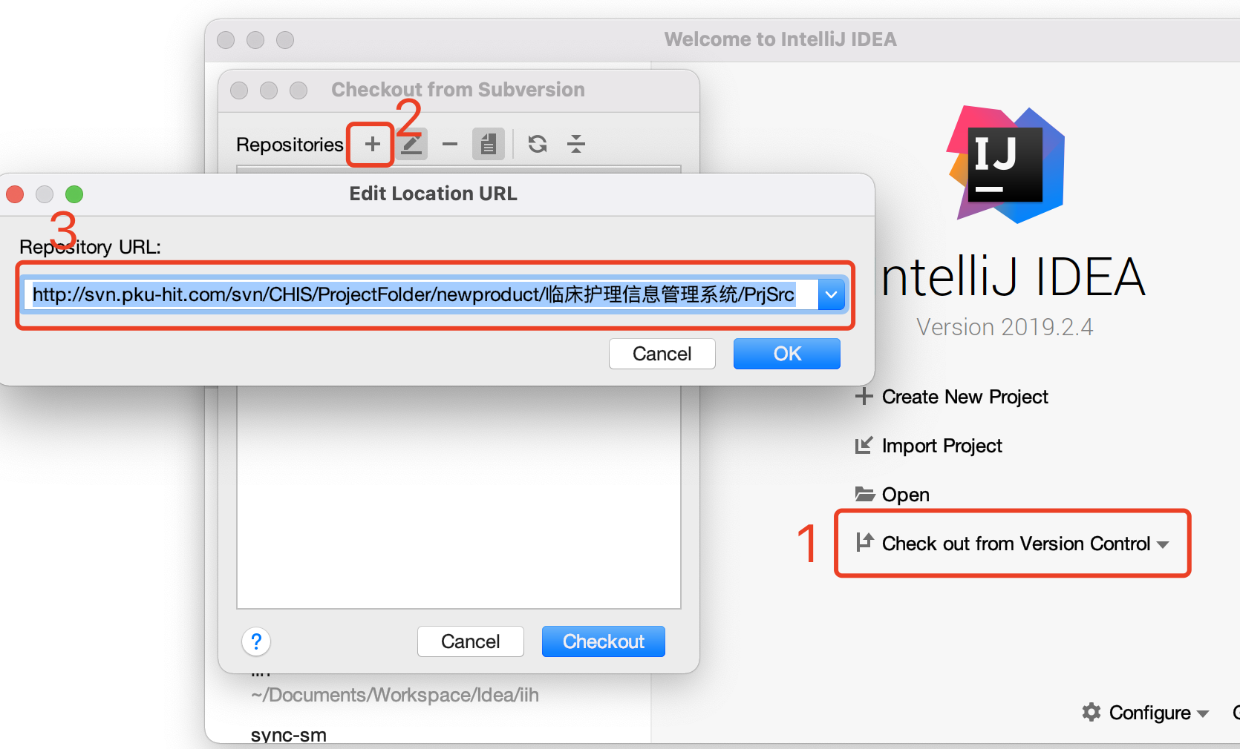
建立项目工程
开发IDE选择Interllij IDEA，在Idea新建工程，选择从版本控制系统检出代码
代码仓库路径： http://svn.pku-hit.com/svn/CHIS/ProjectFolder/newproduct/临床护理信息管理系统/PrjSrc/com.pkuhit.cnis

Slide 7
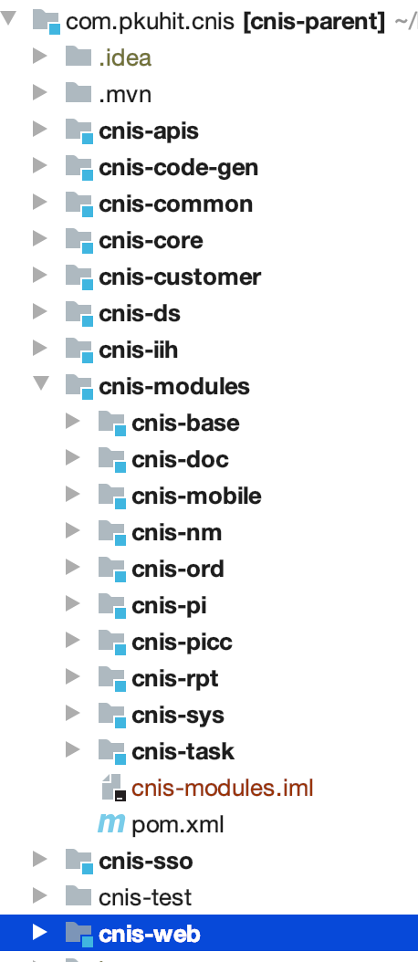
工程目录结构
cnis-web: 项目入口，放置Spring MVC Controller
cnis-sso: 单点登录模块
cnis-code-gen: 代码生成工具
cnis-common: 通用工具
cnis-core: 核心工程（通用数据模型、通用Mapper、自定义异常）
cnis-ds: 数据源配置（多库、Redis）
cnis-iih: 与IIH集成相关模块
cnis-customer: 客开模块
cnis-modules: 业务模块
- cnis-base: 基础模块（事件、文件系统、参数配置、消息任务）
- cnis-sys: 系统模块（部门、用户权限、流程管理）
- cnis-pi: 患者相关模块（基本信息、床卡、入出转）
- cnis-ord: 护嘱任务管理模块
- cnis-doc: 护嘱文书模块（评估单、记录单、体温单、护理计划）
- cnis-nm: 护嘱管理模块
- cnis-picc: PICC模块
- cnis-rpt: 报表模块
- cnis-task: 定时任务模块
- cnis-mobile: 移动护理模块

Slide 8
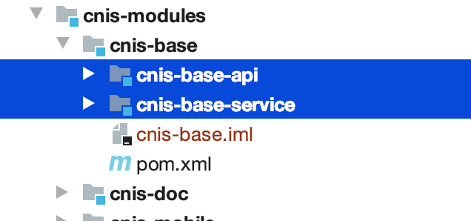
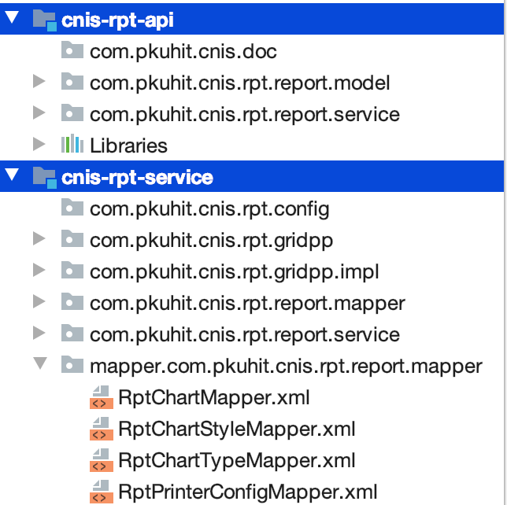
单业务模块目录结构
业务模块下分为api和service两个模块，api包含数据实体类和服务方法定义是可以对外暴露的部分，service放服务的实现类、Mybatis Mapper接口、Mybatis Mapper XML文件
api模块中的model包放数据实体类，与数据库表对应
api模块中的service包放服务方法的接口定义
service模块中的service包放对api中定义的服务方法的实现
service模块中的mapper包放数据库操作mapper接口
service模块中的resources下的mapper文件夹放上述接口mapper接口对应的xml文件，一个mapper接口对应一个xml文件

Slide 9
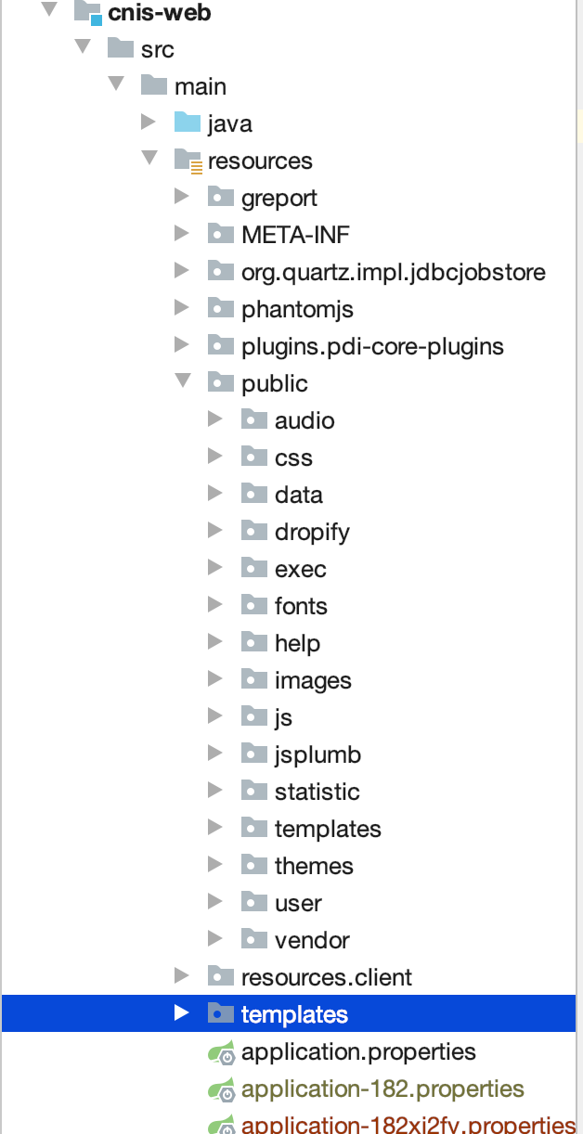
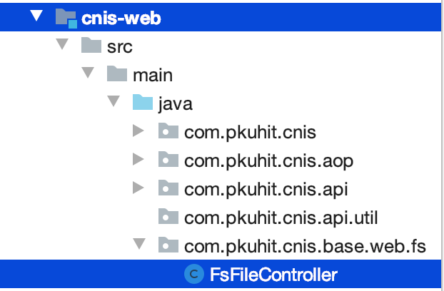
WEB部分目录结构
cnis-web的resources文件放着渲染前端页面所需的模板文件和静态资源。约定public目录下放静态资源，包括css、js、图片等；templates文件放着Thymeleaf模板文件
在cnis-web模块源码目录放的各个业务模块的controller，前端页面访问、调用controller监听的的URL，controller接收到请求后再组织调用Service层方法

Slide 10
配置文件
在application.properties可以指定激活的是哪个配置文件
可以保留多个配置文件，对应不同的环境，比如一个对应SQL Server数据，一个对应Oracle数据库
指定tomcat运行的端口
连接护理文书数据库 CNISDB
连接CIS数据库，由于通常要访问CIS库的都在护理文书库上建了相对应的视图，所以可以把这个连接指向CNISDB
连接Redis缓存服务器
配置单点登录的地址，cnis-sso-server的运行实例

Slide 11
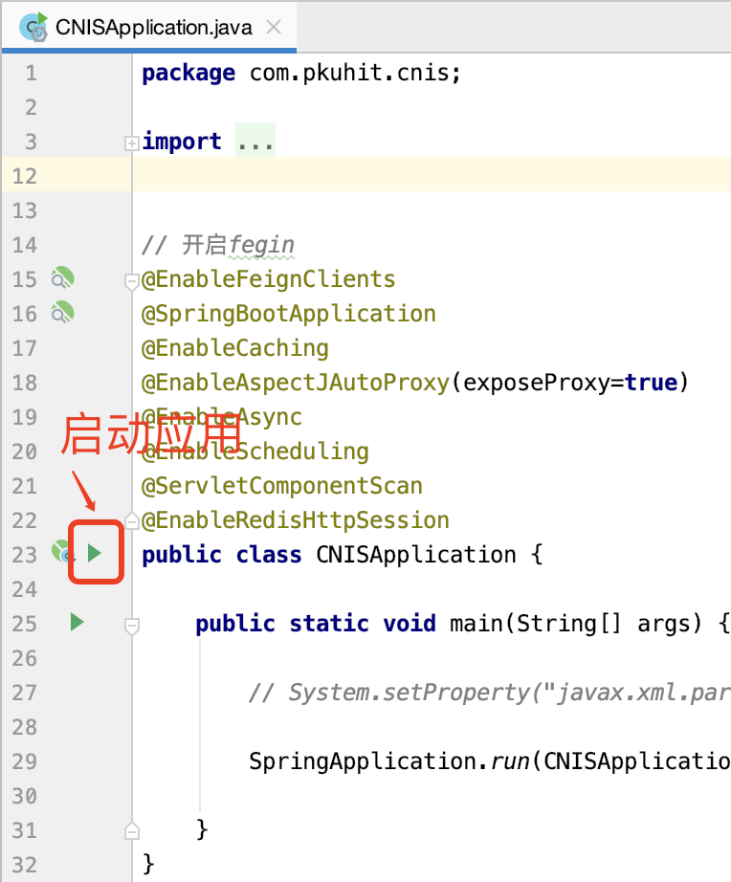
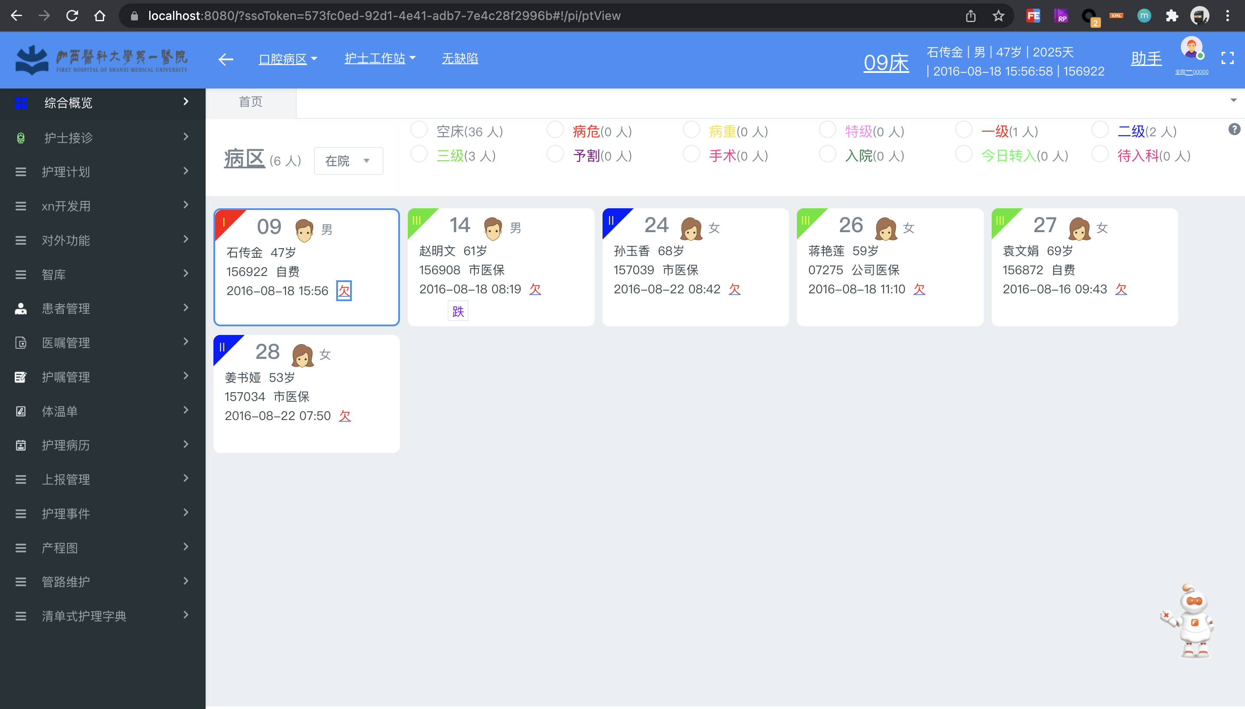
启动程序

Slide 12
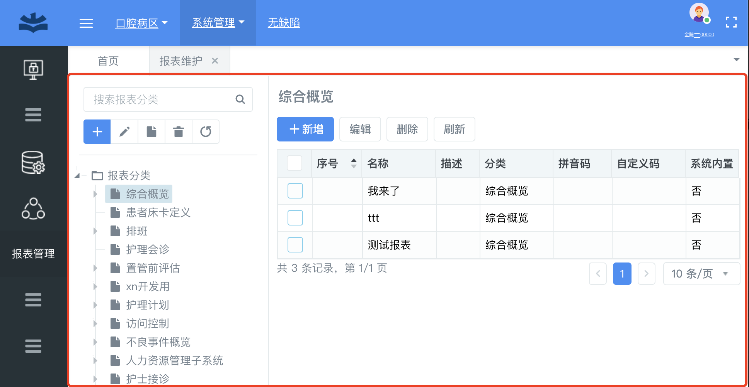
开发示例
Notes:
以报表维护界面为例讲解开发流程，先分析业务，得出数据模型，确定表结构

Slide 13
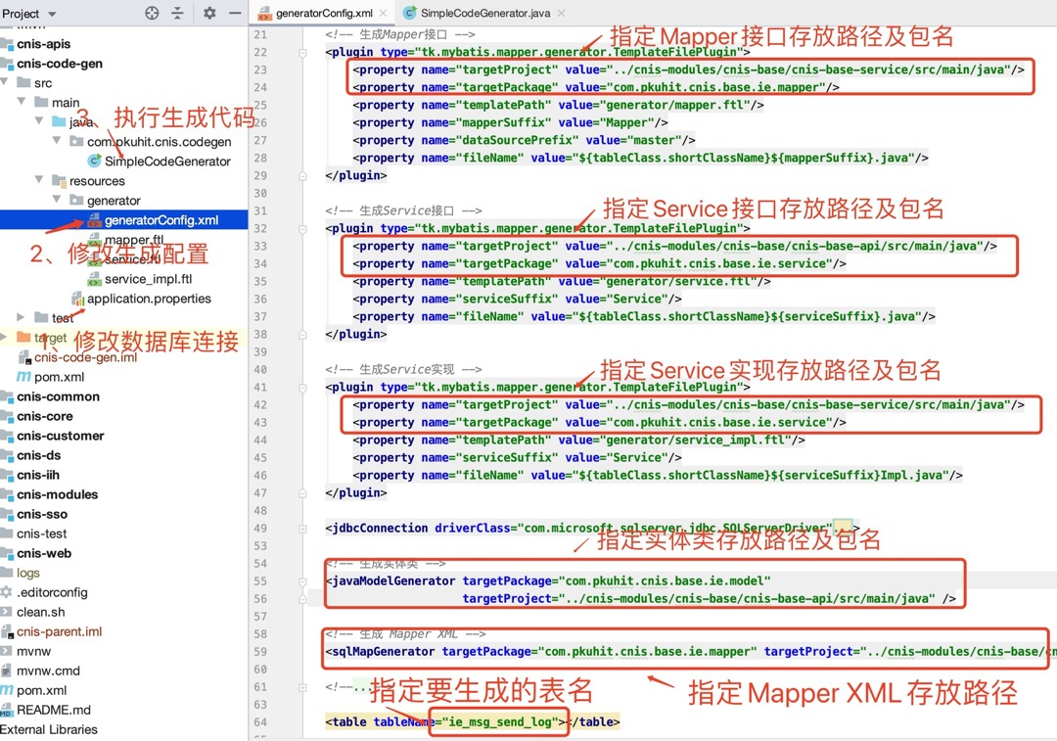
生成代码

Slide 14
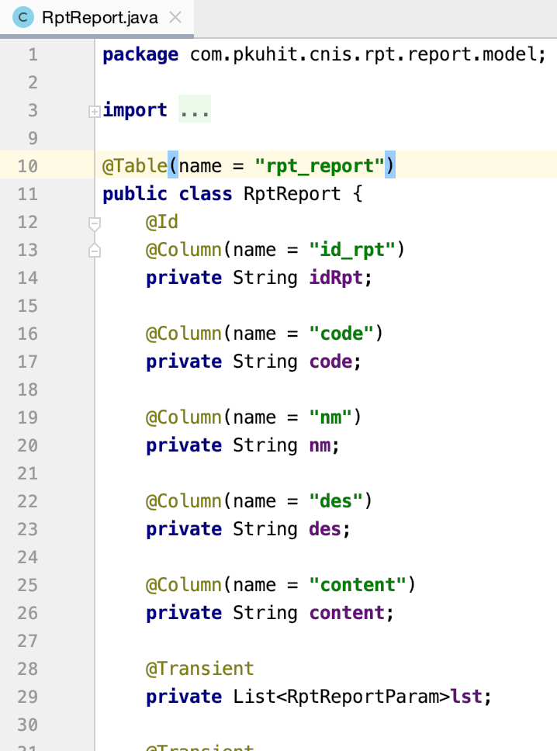
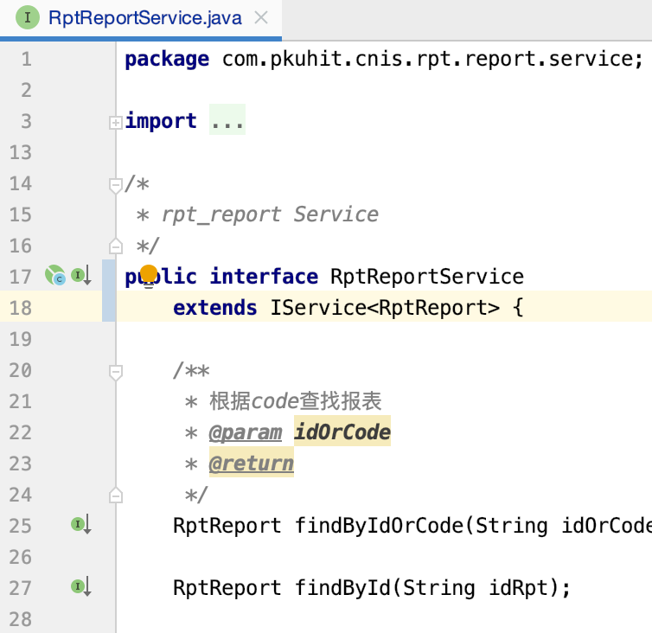
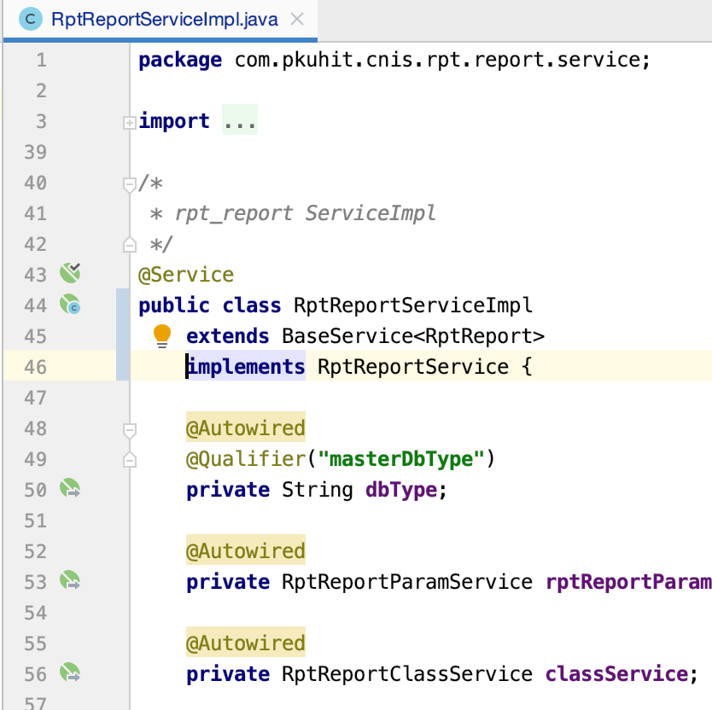
生成代码
实体类 Service接口类 Service实现类

Slide 15
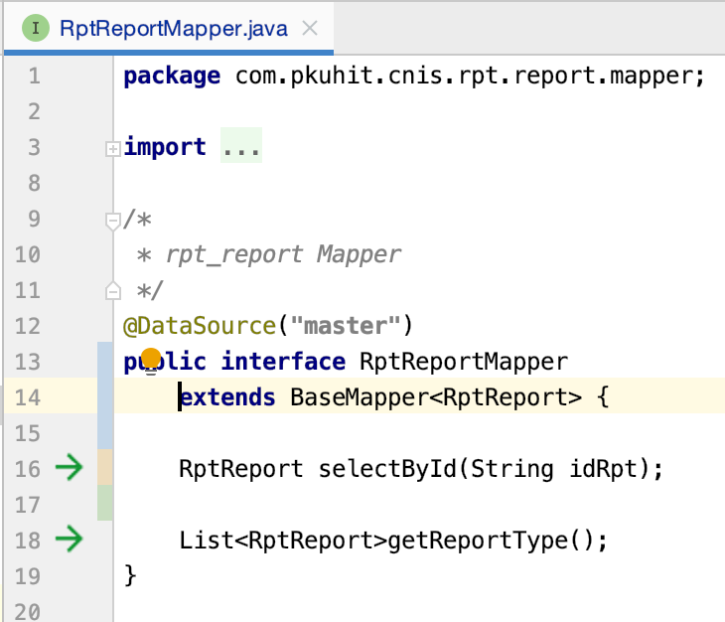
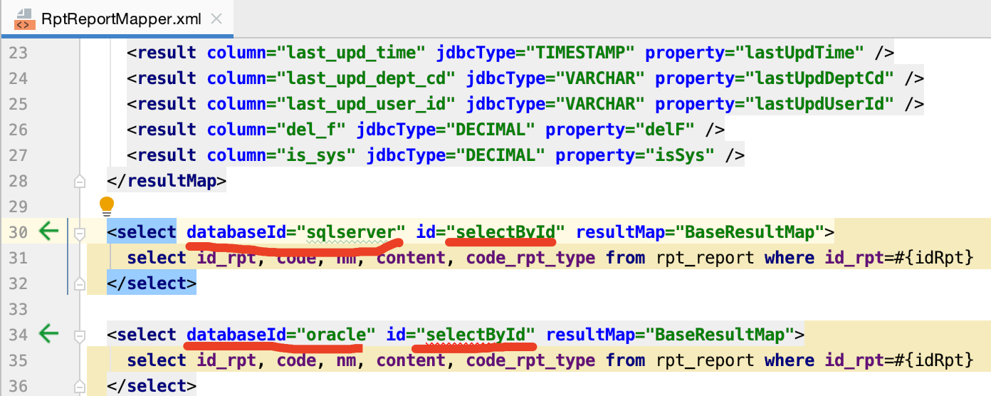
生成代码
Mapper接口类 Mapper XML文件
Notes:
databaseId IIH

Slide 16
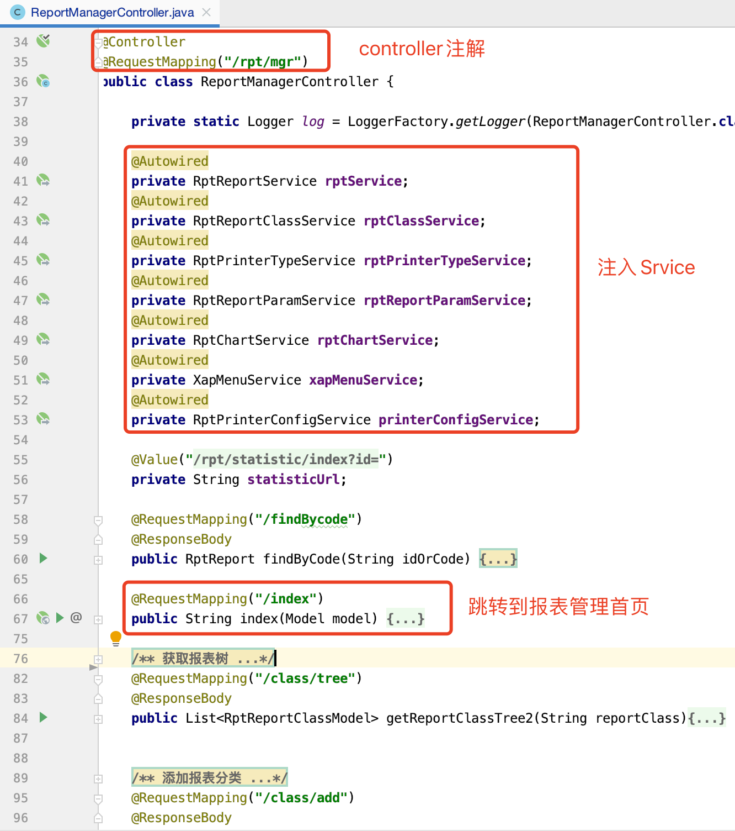
Controller
Controller中定义暴露给前端页面的接口，通过方法上@RequestMapping注解url来匹配
方法上加@ResponseBody，会把返回转换成JSON格式返回
方法上不加@ResponseBody，返回类型String或者ModelAndView，会查找对应的Thymeleaf模板文件进行渲染，从而从浏览器输出HTML页面

Slide 17
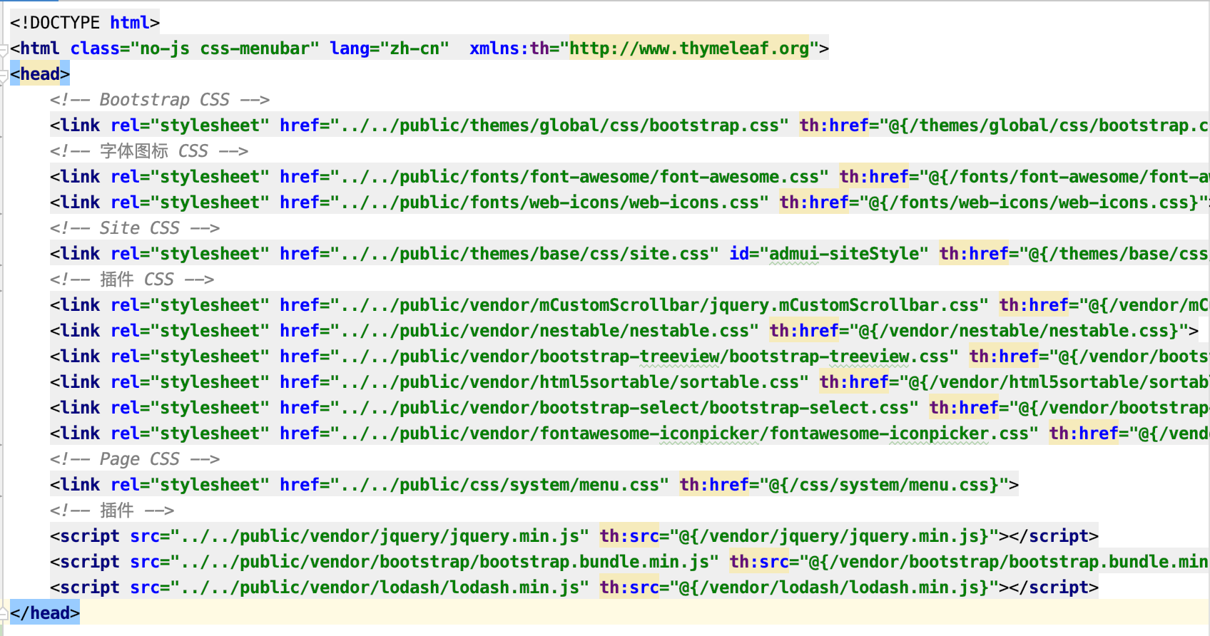
模板页面构成-头部
页面头部依次包含Bootstrap样式、字体图标样式、全局自定义样式、插件样式、当前页面自定义、核心插件JS

Slide 18
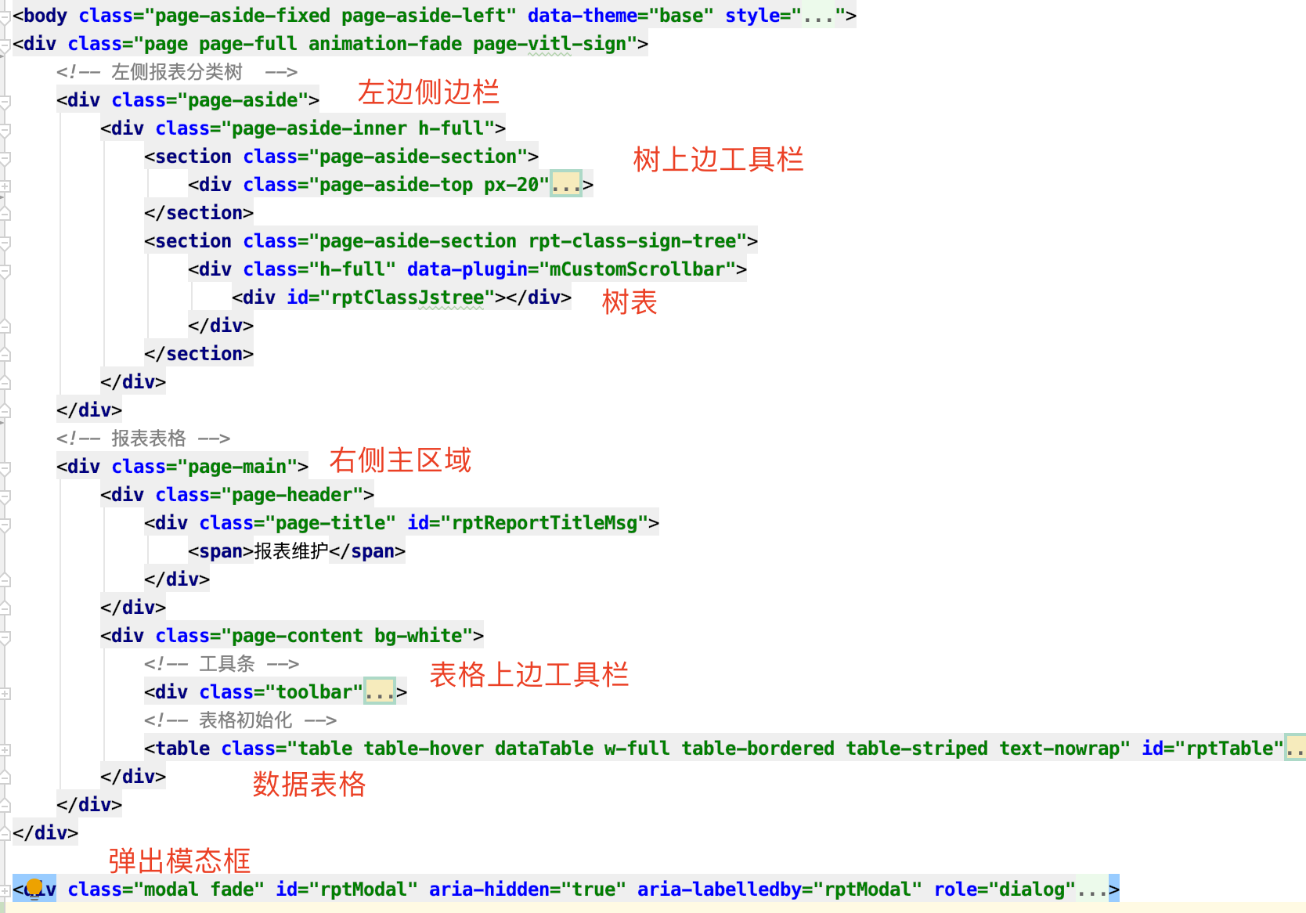
模板页面构成-布局
页面采用Bootstrap的栅格布局

Slide 19
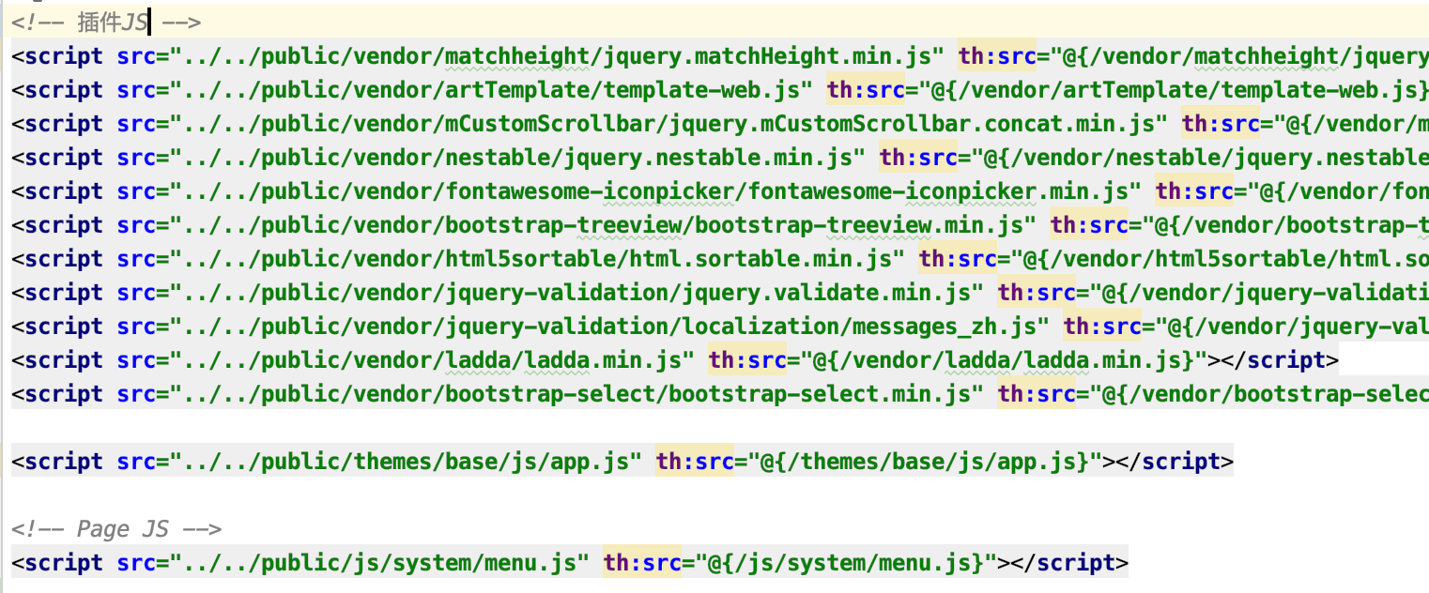
模板页面构成-底部

Slide 20
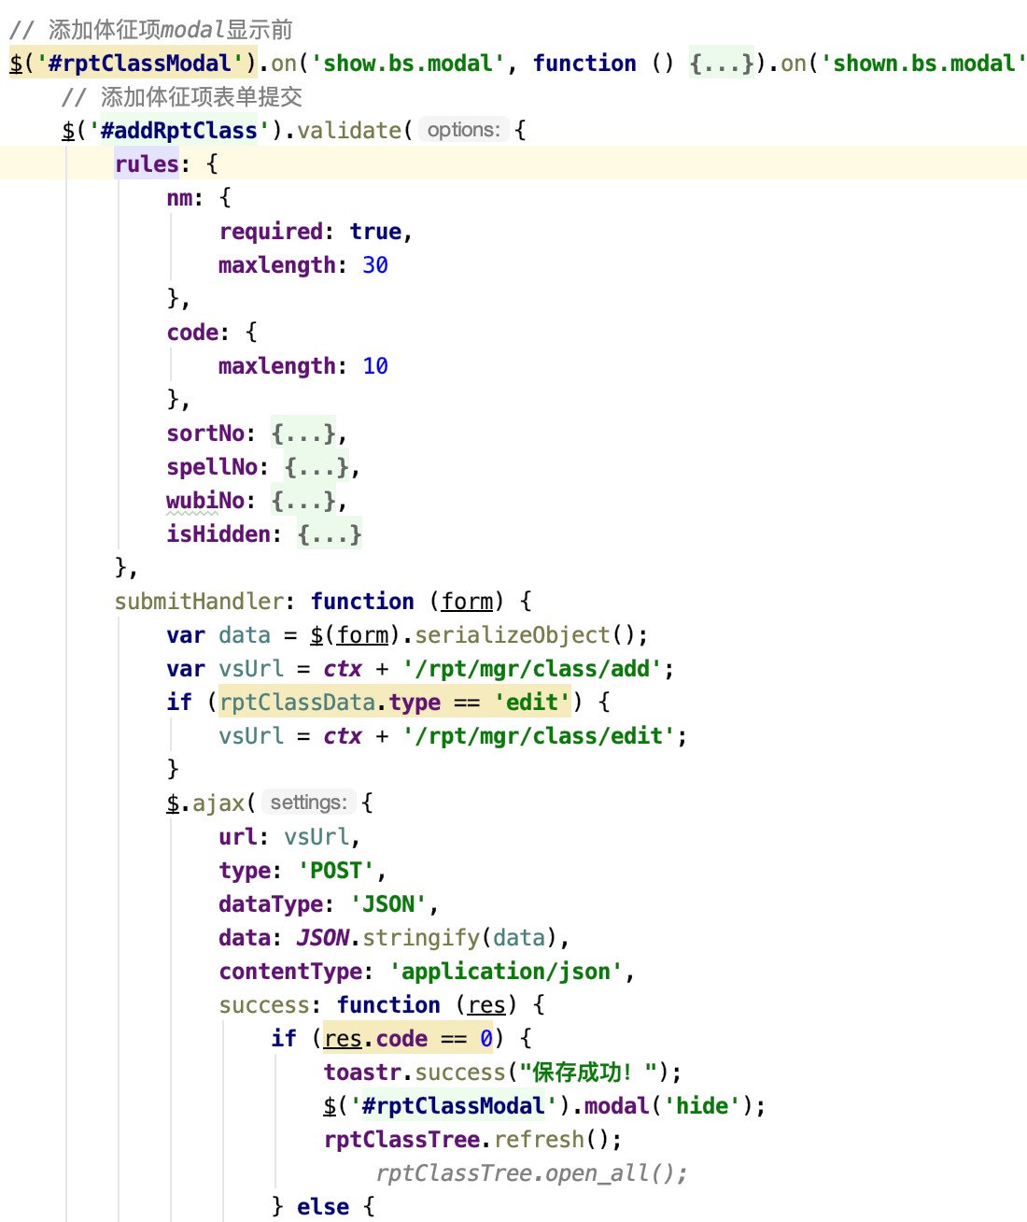
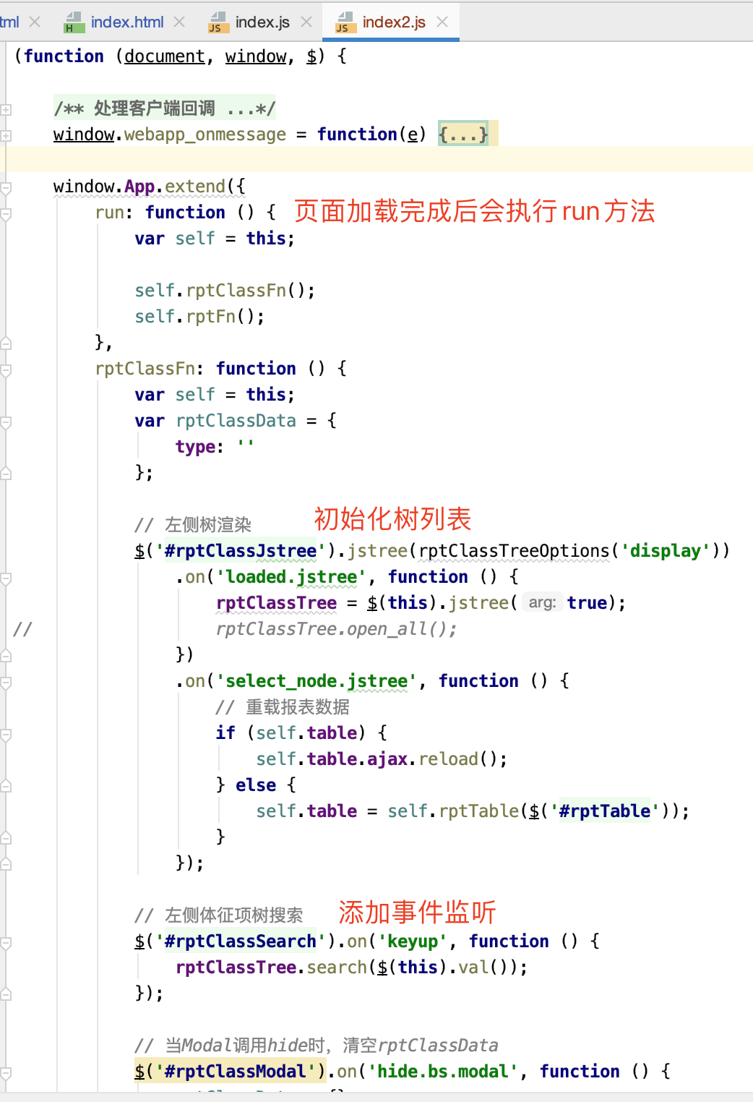
模板页面构成- JS
功能页面JS继承子App，run方法是入口

Slide 21
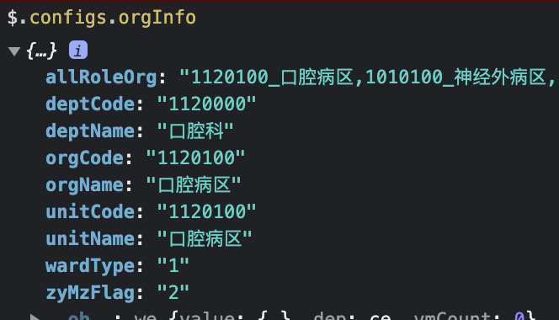
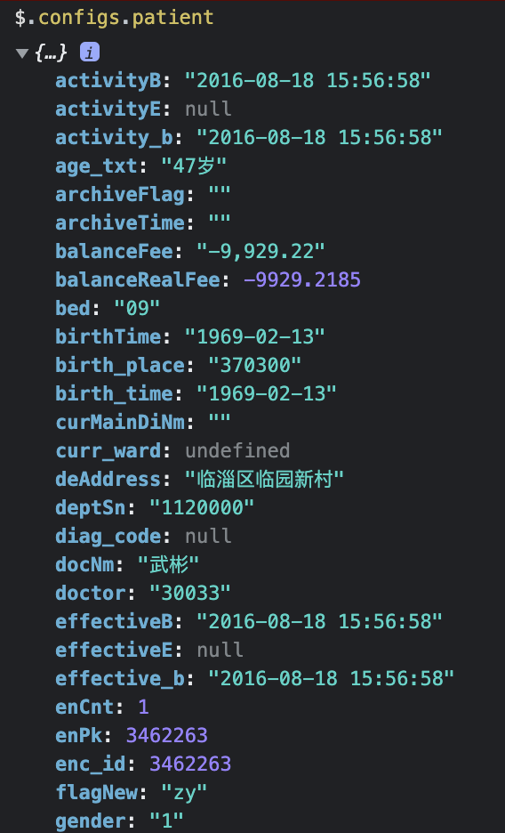
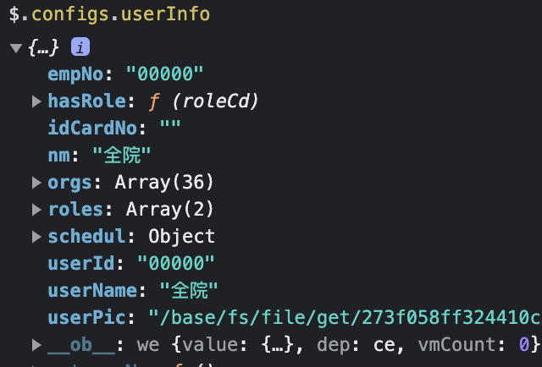
模板页面构成- 全局变量

Slide 22
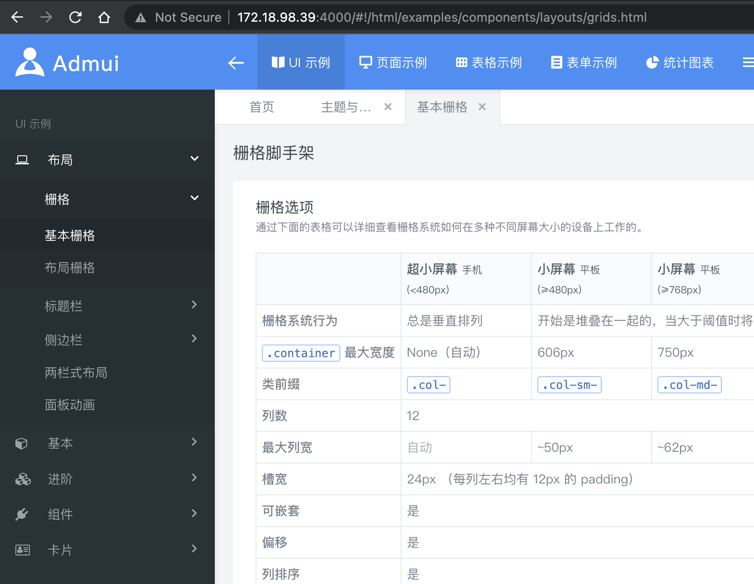
模板页面构成- AdmUI
常用组件：
栅格
表单
表格
树
面板
模态框
AdmUI演示页面：http://172.18.98.39:4000, 可以在上面找到所有可用的组件
Notes:
媒体查询

Slide 23
发布
Deploy
技术框架 / 开发流程 / 发布流程

Slide 24
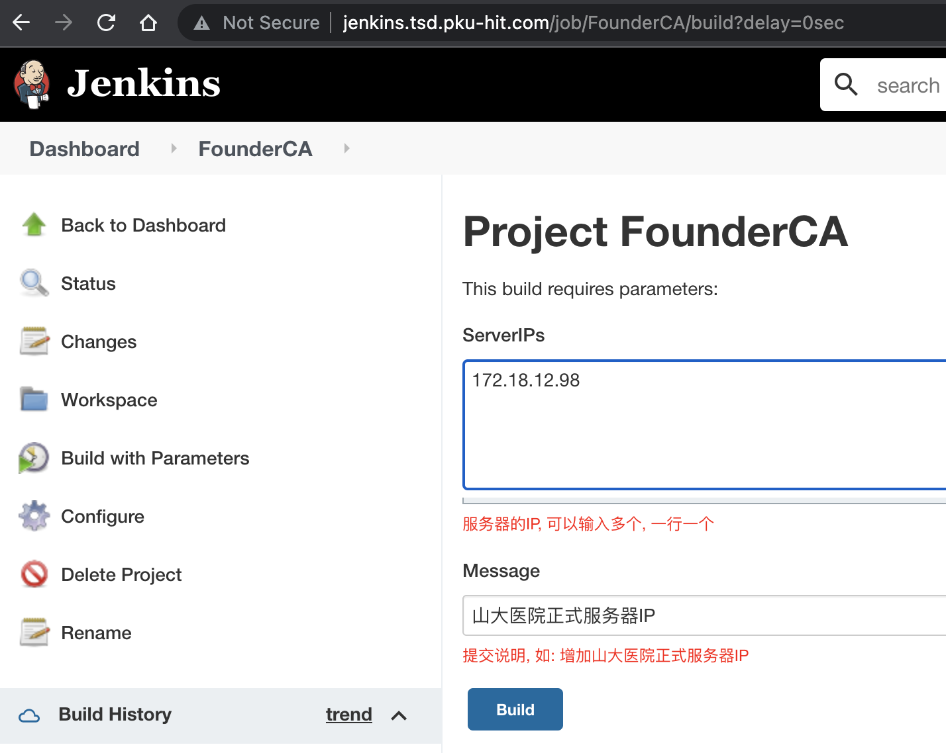
发布流程-制作SSL证书
由于我们服务采用了https，部署的时候需要将服务器的IP加入到证书中，构建完成后会将生成的server.jks文件提交到CNIS源码对应的位置，重新对CNIS打包就可以了

Slide 25
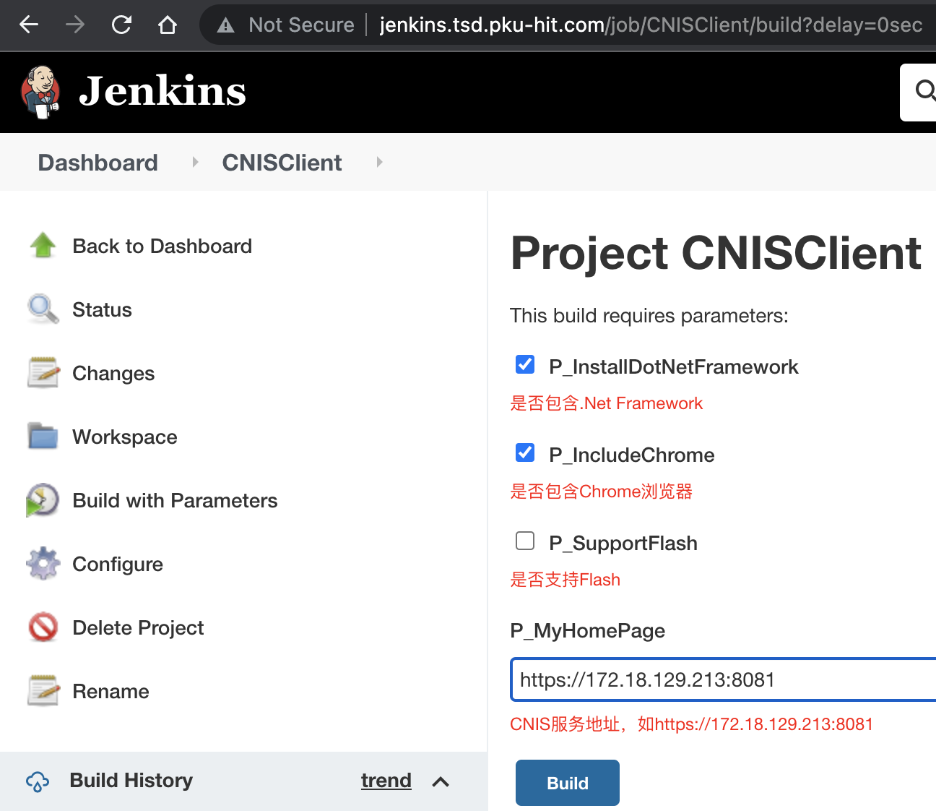
发布流程-打包客户端
在医院初次部署的时候需要打一个带Chrome浏览器的客户端，保证Chrome版本的一致，
后续新版本的客户端会直接放在CNIS的jar包，客户端检测到版本更新，会自动升级
由于新版Chrome无法调用Active X，所以通过客户端去与第三方CA、手写板、CDSS进行对接，HTML页面通过Websocket与客户端进行交互

Slide 26
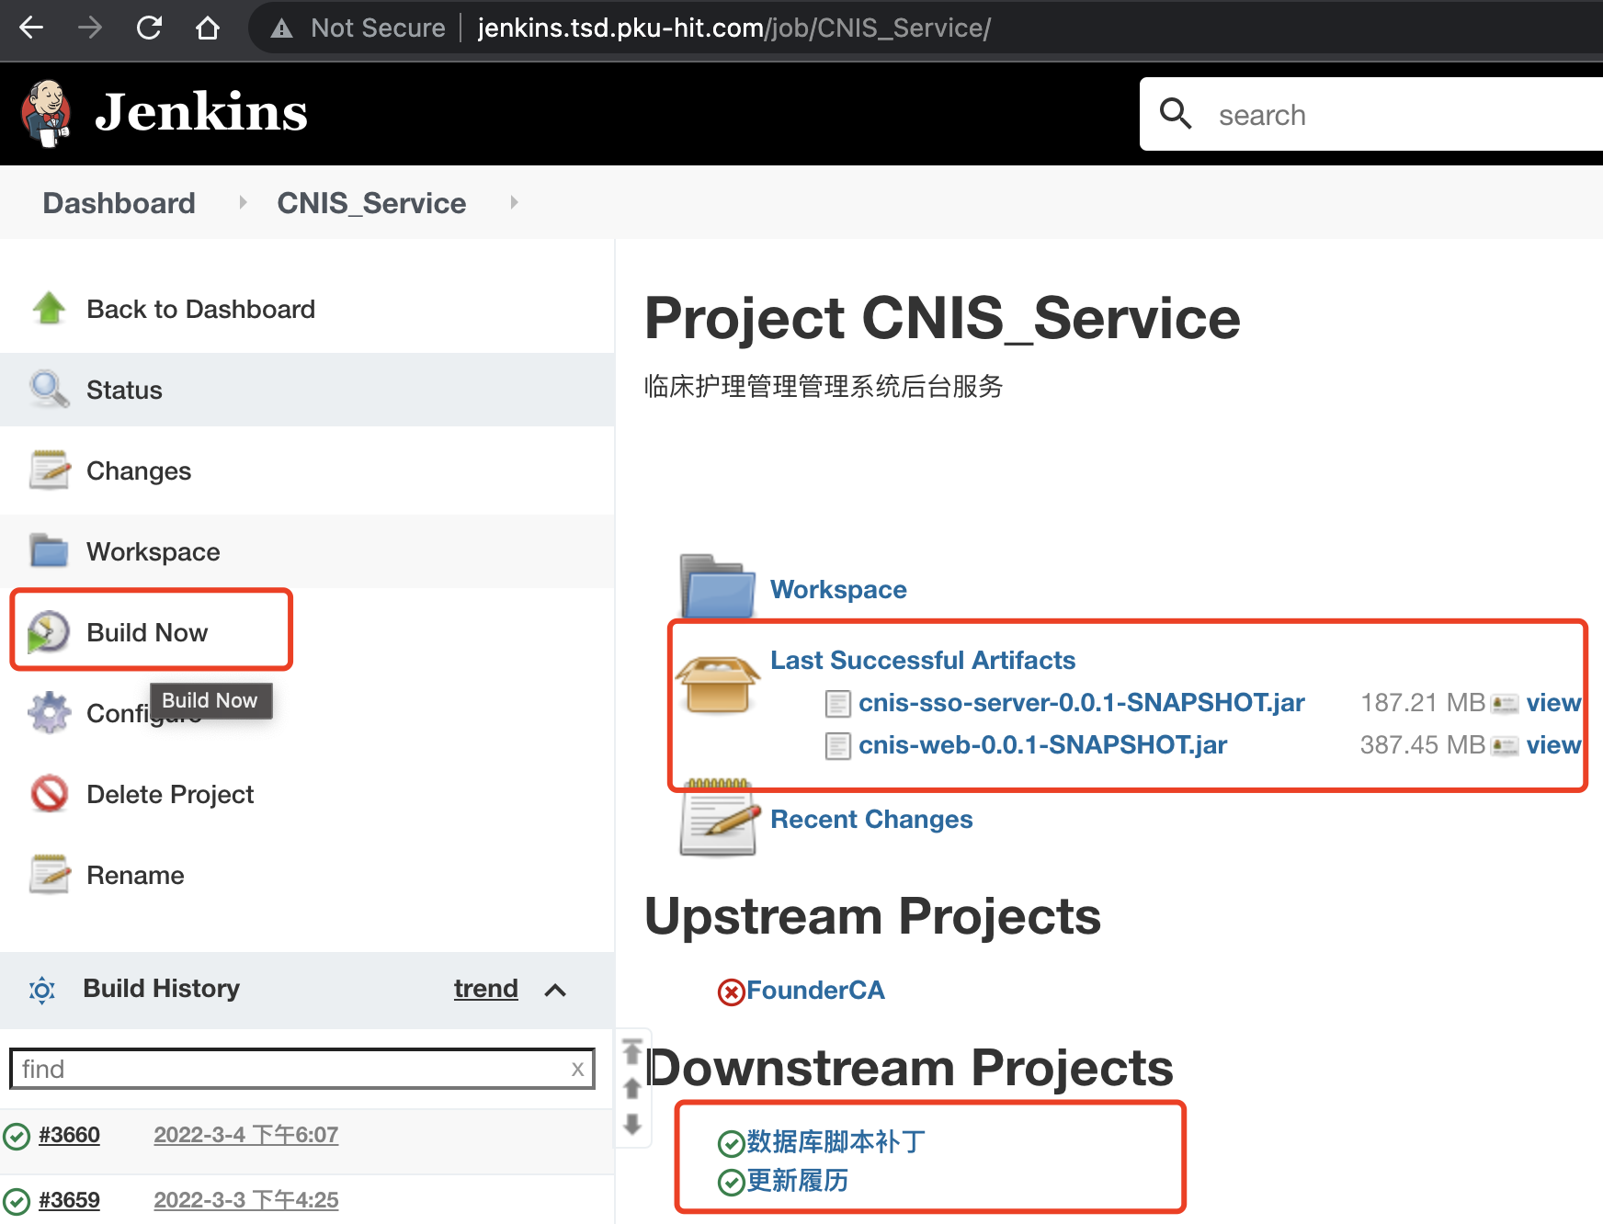
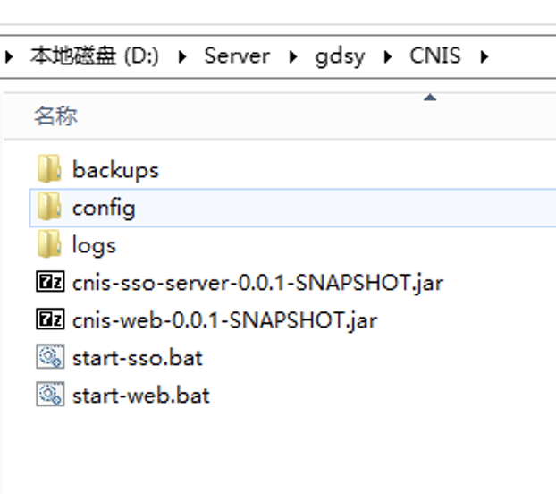
发布流程-后端服务
打包完成后得到两个jar，将jar文件放到部署目录下，执行start脚本启动应用
backups目录放置jar文件，config文件放置配置文件

Slide 27
世界在变 创新不变

